Slide 1
飞机大战

Slide 2

目录
需导入的库
代码选讲
项目演示

Slide 3
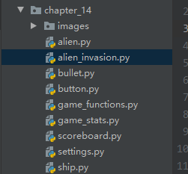
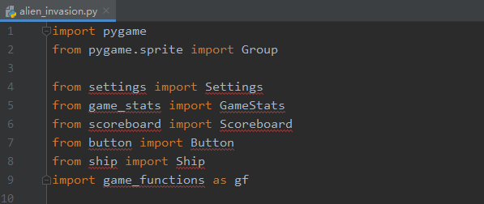
其中pygame.sprite 是带有基本游戏对象类的pygame模块

Slide 4
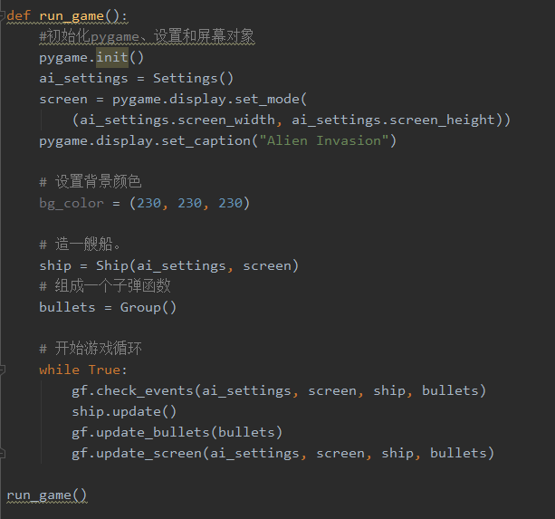
添加数据 例如背景色跟后面要用的bullets函数

Slide 5
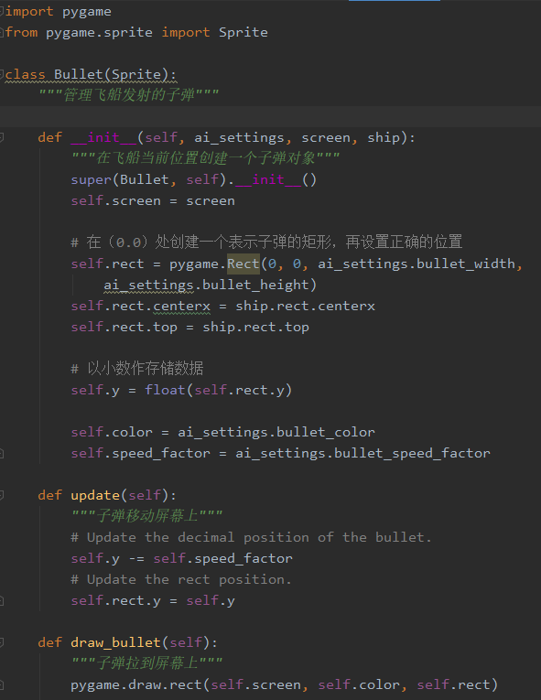
然后是游戏的子弹设置
先创建一窗口
然后Rect是飞机自己本身的函数将子弹发射的位置，设置在Rect的中间
其中speed_factor是子弹的自身的速度

Slide 6
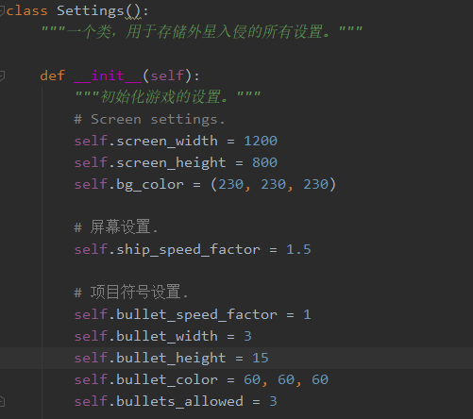
其中bullets_allowed是主要讲的方法就是限定子弹的发射数量
speed_factor 设置速度为1

Slide 7
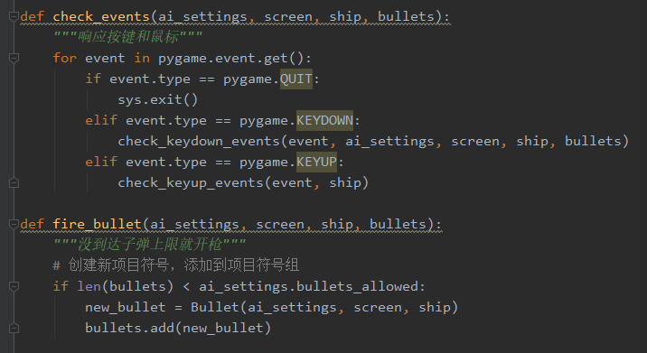
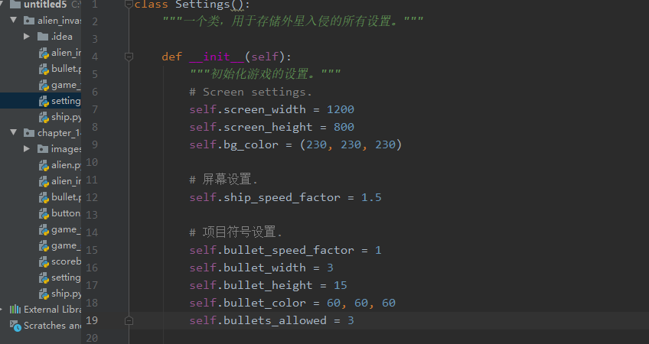

Slide 8
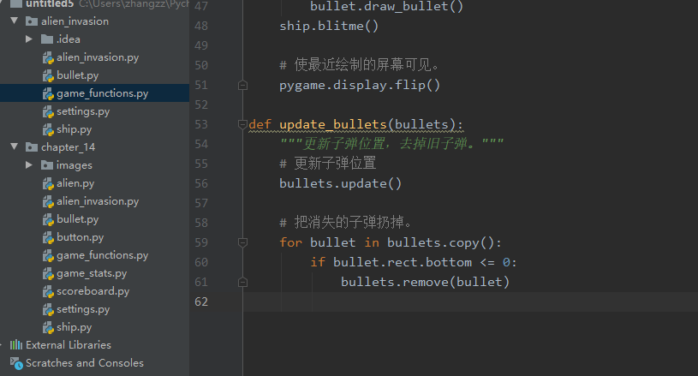

Slide 9

谢谢观看

